Slide 1
2025/6/16组会
APD+PPD方案中两段chicane的优化

Slide 2
Chicane1的CSR效应及抑制
S-chicane相比C-chicane有抑制发射度增长效果，但应该还有优化空间
C-chicane
S-chicane（by 曾凡聪）

Slide 3
Chicane1出口束流指向性
S-chicane和C-chicane的束流指向性均偏差较大，原因是CSR导致束流能散增长和能量损失，束流中心能量偏离chicane设计能量，导致轨道偏移。
一般意义上的CSR抑制指的是降低CSR引起的发射度增长，而CSR带来的能散增长和能量损失是不可逆的。
es=1.5%
es=1.6%

Slide 4
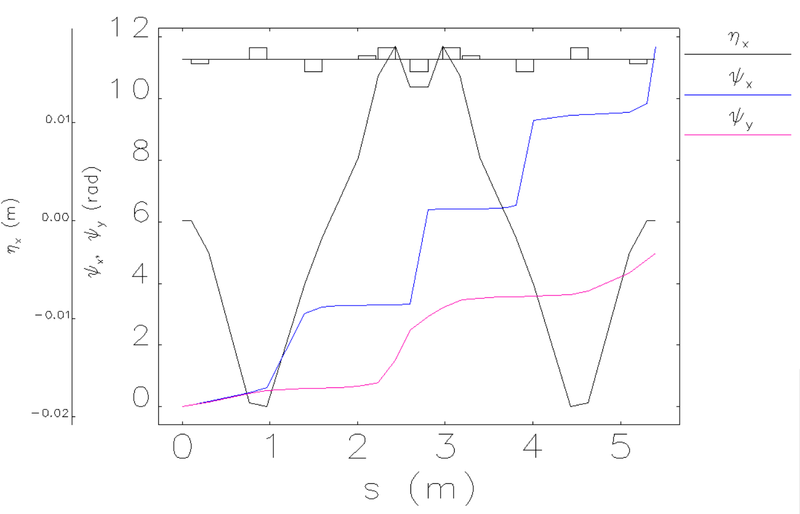





chicane2出口束流发射度
APD+PPD文章的510pC算例中，chicane2色差效应（色品）对发射度增长起主导作用
在相邻色散段间设置$π相移$可抑制CSR
$$M_{DBA}$$
$$−I$$
$$M_{DBA}$$
$$Δψ_{x}=3.11≈π$$
$$R_{56}=−0.7 mm$$

Slide 5
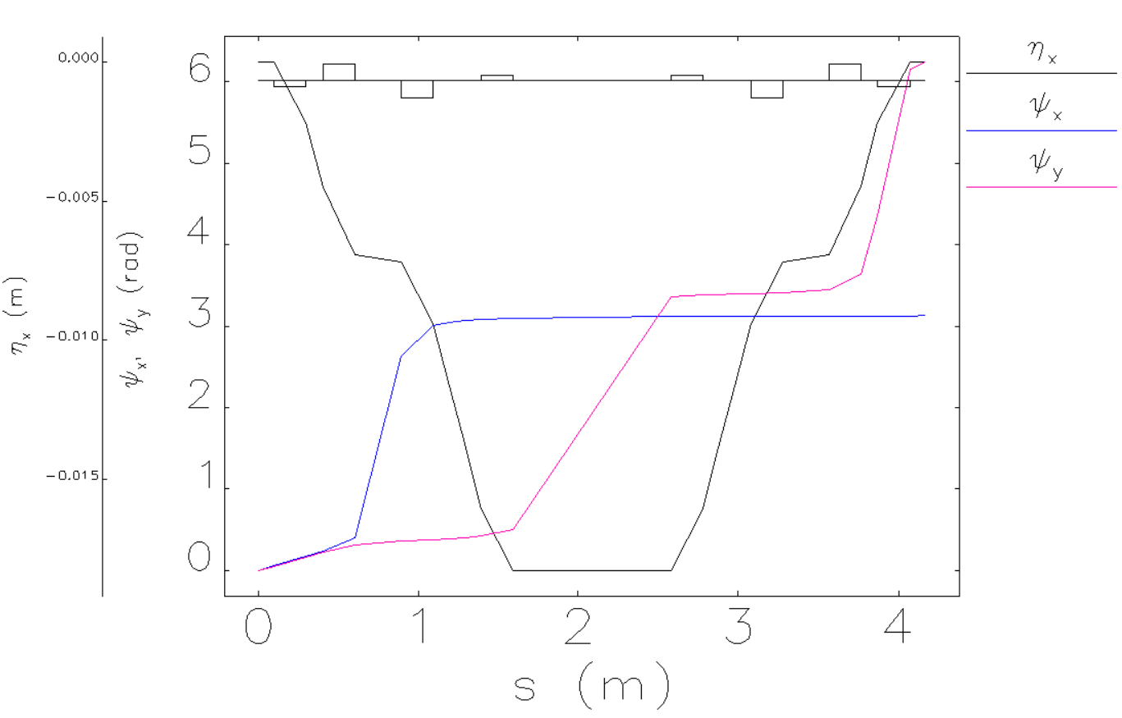

去掉色散段间$π$相移
去掉-I后，发射度显著增大，之前所用的chicane2结构已经具有一定的CSR抑制效果
$$R_{56}≈−0.73 mm$$

Slide 6
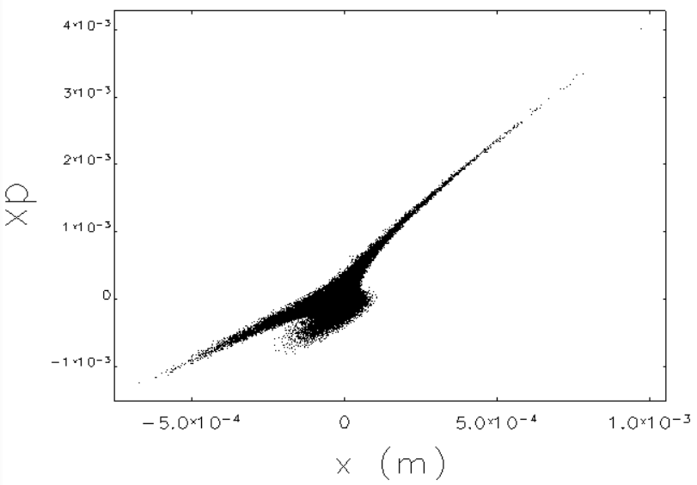
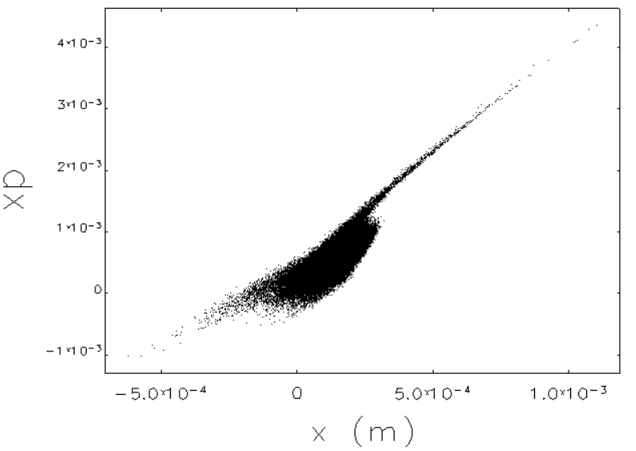
chicane2出口束流轨道和指向性
CSRoff
CSRon
CSR对束流指向性起主导作用，原因同chicane1相同
es=2.1%
es=2.0%

Slide 7
小结
现有chicane2结构对其CSR引起的发射度增长具有一定抑制作用；
两个chicane的CSR效应引起的指向性偏差尚未解决
CSR
色差
可抑制
Δ主导，且不可逆
Δ加六极铁色品校正
相比CSR影响较小
指向性
发射度

